Slide 1
Notes:
asrhadjhdaj

Slide 2
İnsanların ihtiyaçlarını idame ettirebilmeleri için,mutlaka bir meslek sahibi olmaları gerekir.
Birçok mesleğin yüksek öğrenime ötelemeden önce orta öğretim seviyesinde mesleki ve teknik ortaöğretim kurumlarında erken yaşta edinilebileceği bir gerçektir.

Slide 3
Ülkemizin gelişmesinde ve kalkınmasında ülkemizin ihtiyaç duyduğu nitelikli iş gücünün karşılanması ancak mesleki ve teknik eğitimle mümkün olacaktır.

Slide 4
Ülkemizde ve ilimizde sektör işletmelerde görev alabilecek,yetişmiş nitelikli ara eleman ihtiyacını karşılayamadığını ifade etmekte iken,

Slide 5
Öğrenci ve velilerine mesleki ve teknik eğitimin yeterince tanıtılamaması gerekli bilgilendirmelerin istenilen seviyede yapılamaması v.b sebeplerle açık lise veya akademik eğitime yönelik okullara yönelmekte ve önemli bir kısmının da istenilen başarıyı elde edemediği gözlenmektedir.

Slide 6
Ülkemizdeki nitelikli işgücü ihtiyacının karşılanması için,sektör taleplerine kulak veren Bakanlığımız sektörle etkili işbirliğini ön gören yeni mesleki ve teknik eğitim modelini 2017-2018 eğitim öğretim yılında hayata geçirmeye başlamıştır.

Slide 7
Bu kapsamda il milli eğitim müdürlüğümüzce işte erbap projesi hazırlanarak uygulamaya konulmuştur.
İşte erbap projesinin en önemli ayaklarının bir tanesi de ilimizde mesleki ve teknik eğitimin tanıtımı ve erişiminin kolaylaştırılmasıdır.

Slide 8
Mesleki ve teknik eğitimin tanıtımı ve yönlendirmenin ilimizde sağlıklı bir şekilde yapılması ancak yönetici ve rehber öğretmenlerin konu hakkında yeterli bilgi ile donatılması ile mümkün olacaktır..

Slide 9
MESLEKİ VE TEKNİK EĞİTİMİN AMACI
Sosyal ve ekonomik sektörler ile iş birliği içinde ulusal ve uluslararası mesleki yeterliliğe, meslek ahlakına ve mesleki değerlere sahip, yenilikçi, girişimci, üretken, ekonomiye değer katan ehil iş gücü yetiştirmektir.

Slide 10
Mesleki ve Teknik Eğitimin Öncelikleri
Öğrencileri Millî kültürümüzün temeli olan ahilik anlayışıyla yetiştirmek,
İhtiyaç doğrultusunda nitelikli iş gücü yetiştirmek,
Mesleki ve teknik eğitimi katılımcı bir anlayışla yönetmek,
Mezunların üretime katılacak şekilde yetişmesini sağlamak,
Mesleki ve teknik eğitim sistemini sürekli geliştirmek ve kalitesini yükseltmek,

Slide 11
OKUL TÜRLERİNE GÖRE UYGULANAN PROGRAMLAR
MESLEKİ VE TEKNİK ANADOLU LİSELERİ
-Anadolu meslek programı
-Anadolu teknik programı
-kalfalık –ustalık programı
ÇOK PROGRAMLI LİSELER
-Mesleki ve teknik anadolu liseleri
-Anadolu imamhatip liseleri
-Anadolu liseleri
MESLEKİ EĞİTİM MERKEZLERİ
-Kalfalık ustalık programları
SPOR LİSELERİ
GÜZEL SANATLAR LİSELERİ

Slide 12
OKUL TÜRLERİNE GÖRE UYGULANAN PROGRAMLAR
İlimizde Mesleki ve Teknik Eğitim veren
46 Okulumuz bulunmaktadır.
35 tane Mesleki ve Teknik Anadolu Lisesi ,
1 tanesi Güzel Sanatlar Lisesi,
1 tane Spor Lisesi,
4 tane Çok Programlı Anadolu Lisesi,
ve
5 tanesi Mesleki Eğitim Merkezidir.

Slide 13
Eğitim gören
19.246
Öğrencimiz 33 Alan 90 Dalda eğitim görmektedir. Orta öğretimdeki öğrenci toplamının yüzde 34,86 sini oluşturmaktadır.

Slide 14
Mesleki ve Teknik Eğitim Süreci
Genel Ortaöğretim
Diploma
9. Sınıf
(Ortak Program)
Mesleki ve Teknik Ortaöğretim
Diploma
10. Sınıf
Alan Eğitimi
11. Sınıf
Dal Eğitimi
12. Sınıf
Dal Eğitimi

Slide 15
Mesleki ve Teknik Eğitim Süreci
Mesleki Eğitim Merkezi
9. Sınıf
Dal Eğitimi
10. Sınıf
Dal Eğitimi
11. Sınıf
Dal Eğitimi
Kalfalık Belgesi
Kalfalık Belgesi
12. Sınıf
Dal Eğitimi
Ustalık Belgesi

Slide 16
Mesleki ve Teknik Eğitim Süreci
Merkezi Sınav
Anadolu Teknik Programı
8. Sınıf
Mahalli Yerleştirme
Anadolu Meslek Programı

Slide 17
Okul Türleri ve Programlar
Anadolu Meslek Programında, bir mesleğe yönelik bilgi ve becerilerin yanında genel bilgi dersleri yer almaktadır.
Anadolu Teknik Programında ise bir mesleğe yönelik bilgi ve becerilerin yanında matematik, fizik, kimya ve biyoloji dersleri 4 yıl boyunca ağırlıklı olarak verilmektedir.
Her iki programda da 10. sınıfta mesleki alan eğitimi, 11. ve 12. sınıfta meslek alanına bağlı olarak dal eğitimi verilir.
Anadolu Meslek Programlarına sınavsız geçiş ve mahalli yerleştirme ile kayıt yapılır.
Anadolu Teknik Programına merkezi sınav ile yerleştirme yapılır.

Slide 18
Okul Türleri ve Programlar
Çok programlı Anadolu liseleri; genel ve mesleki ve teknik öğretim programlarını bir yönetim altında uygulayan ortaöğretim kurumlarıdır.
Mesleki eğitim merkezleri, kalfalık ve ustalık eğitimi ile mesleki ve teknik kurs programlarının uygulandığı eğitim kurumlarıdır.

Slide 19
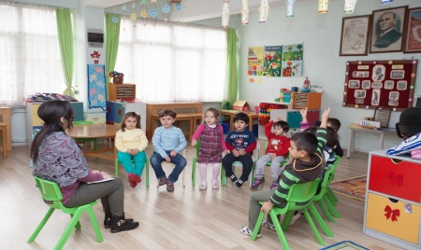
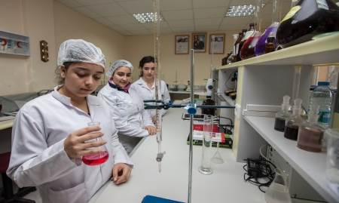
Mesleki ve Teknik Eğitimde Öğretim Programları
Mesleki ve teknik Anadolu liselerinde
Ülkemiz genelinde54 alanda ve bu alanlar altındaki 206 dalda öğretim programı uygulanmaktadır.
İLİMİZDE 33 ALANDA 90 DALDA MESLEKİ VE TEKNİK EĞİTİM PROGRAMLARI UYGULANMAKTADIR.
Mesleki teknik okul ve kurumlarımız eğitim öğretim yapılan alan ve dallar hakında işte ERBAP Projesi kapsamında hazırlanan sakarya mesleki ve teknik eğitim portalından kapsamlı bilgiye sizler ve öğrencileriniz ulasabilirsiniz.
sakaryaarge.meb.gov.tr/web/tanitim(mesleki ve teknik eğitim portalı adresi)

Slide 20
Mesleki ve Teknik Eğitimde Öğretim Programları
Mesleki ve teknik Anadolu liselerinde yıllara göre öğrenci sayısı oranları:
2016-2017 : % 38,3
2017-2018 : % 40,13
2018 – 2019 : % 34,86
Türkiye genelinde : 2018 – 2019 : % 33,01

Slide 21
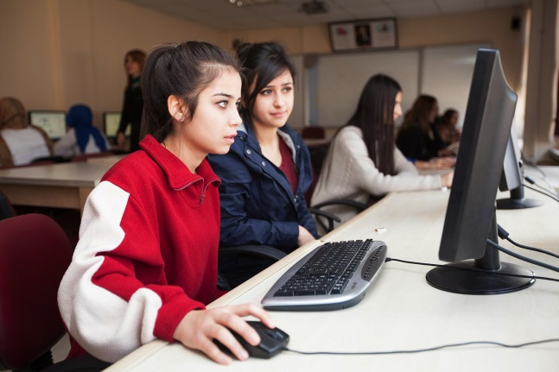
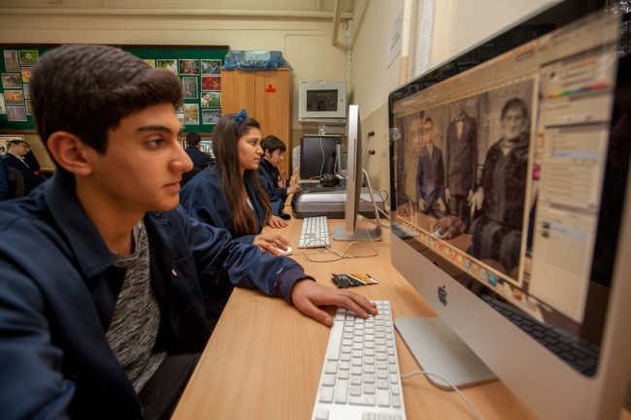
Mesleki ve Teknik Eğitimde Öğretim Programları
Mesleki eğitim merkezlerinde
Ülkemiz genelinde 27 alanda ve bu alanlar altındaki 140 dalda öğretim programı uygulanmaktadır. İlimizdeki Mesleki eğitim programı uygulayan okul ve kurumlarımız da eğitim öğretim yapılan alan ve dallar hakkında işte ERBAP Projesi kapsamında hazırlanan sakarya mesleki ve teknik eğitim portalından kapsamlı bilgiye sizler ve öğrencileriniz ulasabilirsiniz.
sakaryaarge.meb.gov.tr/web/tanitim(mesleki ve teknik eğitim portalı adresi)

Slide 22
Mesleki ve Teknik Eğitimde Öğretim Programları
Mesleki Eğitim Merkezlerinde yıllara göre öğrenci sayıları oranı:
2017-2018 : % 2,5
2018 – 2019 : % 3,5

Slide 23
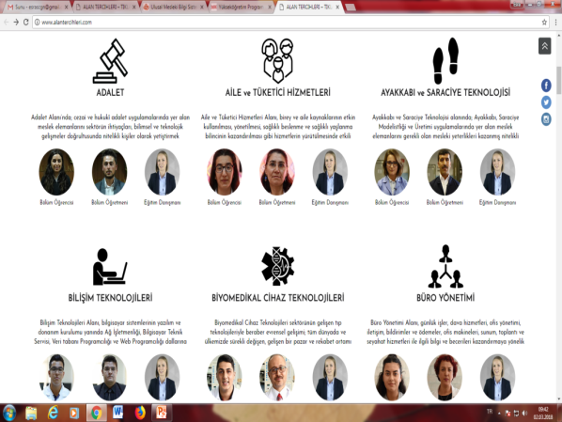
Meslek Alanları Hakkında Bilgi
Meslek alanları, mesleğin özellikleri, iş olanaklarını, yerleşilebilecek yükseköğretim programları ile meslek alanları hakkında daha fazla bilgiye sahip olmak için http://www.alantercihleri.com/ sayfasını ziyaret edebilirsiniz.
Sayfada meslek alanları hakkında bölüm öğrencisi, bölüm öğretmeni ve eğitim danışmanının görüşleri ile meslek alanlarının bulunduğu okul/kurumlara ait bilgiler de yer almaktadır.
Mesleki teknik okul ve kurumlarımız ,eğitim öğretim yapılan alan ve dallar hakında işte ERBAP Projesi kapsamında hazırlanan sakarya mesleki ve teknik eğitim portalından kapsamlı bilgiye sizler ve öğrencileriniz ulasabilirsiniz.
sakaryaarge.meb.gov.tr/web/tanitim(mesleki ve teknik eğitim portalı adresi)
https://meslegimhayatim.meb.gov.tr/

Slide 24
Mesleki Eğitim Merkezleri
İLİMİZDE ADAPZARI,ERENLER,AKYAZI,HENDEK,KARASU İLÇELERİNDE BAGIMSIZ MESLEKİ EĞİTİM MERKEZİMİZ MEVCUT OLUP,SAPANCA VE GEYVE İLÇELERİNDE İKİ ADET MESLEKİVE TEKNİK ANADOLU LİSESİ BÜNYESİNDE MESLEKİ EĞİTİM PROGRAMLARI UYGULANMAKTADIR.
Mesleki eğitim merkezlerinde ustalık eğitimi almak üzere çırak öğrenci kaydı yapılmaktadır.
Çıraklık öğrencilik şartları
a) En az ortaokul veya imam-hatip ortaokulu mezunu olmak.
b) Bünyesi ve sağlık durumu gireceği mesleğin gerektirdiği
işleri yapmaya uygun olmak.
Aday çırak ve çıraklar; öğrenci statüsünde olup, her türlü öğrencilik haklarından yararlanır.
Aday çırak ve çıraklar, mesleğin özelliğine göre haftada sekiz saatten az olmamak üzere okulda genel ve mesleki eğitim görürler.

Slide 25
Mesleki Eğitim Merkezleri
Ekonomimizin temel taşı olan esnaf ve sanatkârların çırak ihtiyacının karşılanması, öğrencilerimizin ahilik kültüründen gelen usta çırak ilişkisiyle iş başı eğitimi ile usta olarak yetiştirilmesi amacıyla çıraklık eğitimi zorunlu eğitim kapsamına alınmıştır. Çıraklık eğitimini bitiren öğrenciler istekleri doğrultusunda fark derslerini tamamlayarak diploma almaları halinde yüksek öğretime gidebilme hakkına sahiptir.
Mesleki eğitim merkezine devam eden öğrenciler, 10. sınıftan itibaren her ders yılı sonunda yılsonu beceri sınavına alınır. 11. sınıfın sonunda girilen beceri sınavı kalfalık, 12. sınıfın sonunda girilen beceri sınavı ustalık sınavı olarak uygulanır.
İşyeri sahibi, aday çırağı ve çırağı çalıştırmaya başlamadan önce bunların velisi veya vasisi veya reşit ise kendisi ile yazılı işletmelerde beceri eğitimi sözleşmesi yapmak zorundadır.
Mesleki eğitim merkezi öğrencileri haftada bir gün okulda teorik eğitim haftanın 5 günü ise işletmelerde usta eğiticilerden beceri eğitimi almaktadır.

Slide 26
Tematik Mesleki ve Teknik Anadolu Liseleri
Tematik mesleki ve teknik Anadolu liseleri;
sektörlerin yoğunlaştığı bölgelerde,
talep edilen nitelikli iş gücünü yetiştiren,
mesleki ve teknik eğitimde toplumsal algıyı olumlu yönde geliştiren,
inovasyona açık, rekabetçi, girişimci, üretken bireyler yetiştiren,
belirli bir alanda markalaşmış ve denenmek ve geliştirilmek üzere özel proje uygulayan okul/kurumlardır.
İLİMİZDE SATSO MESLEKİ VE TEKNİK ANADOLU LİSESİ MOTORLU ARAÇLAR TEKNOLOJİSİ ALANINDA Tematik Mesleki ve Teknik Anadolu Liseleri DİR.

Slide 27
İşletmelerde Beceri Eğitimi ve Staj
Öğrencilerimiz mesleki eğitim uygulamalarını, işletmelerde beceri eğitim ve stajla yapmaktadır.
İşletmelerde beceri eğitim; Anadolu meslek programı öğrencilerinin mesleki bilgi, görgü ve becerilerini artırmak amacıyla 12. sınıfta 3 gün işletmede öğrenim gördüğü bir uygulamadır. Mesleki eğitim merkezlerinde tüm sınıflarda haftada bir gün okulda teorik eğitim gören öğrenciler haftada 5 gün işletmelerde beceri eğitimi almaktadır.

Slide 28
İşletmelerde Beceri Eğitimi ve Staj
Staj ise Anadolu teknik program öğrencilerinin mesleki bilgi, beceri, tutum ve davranışlarını geliştirmelerini, iş hayatına uyumlarını, gerçek üretim ve hizmet ortamında yetişmelerini ve okulda olmayan tesis, araç-gereci tanımalarını sağlamak amacıyla 40 iş günü işletmelerde uygulama eğitimi gördüğü mesleki eğitimdir.

Slide 29
İşletmelerde Beceri Eğitimi ve Staj
Kardeş okul uygulaması, uluslararası ikili anlaşma, protokol ya da bir proje kapsamında, sigorta dâhil, her türlü sorumluluk kendilerine ait ve giderleri kendileri ya da proje çerçevesinde karşılanmak üzere alanlarıyla ilgili beceri eğitimi, stajlarını yurtdışındaki işletmelerde de yapabilirsiniz. Daha fazla bilgi için www.ua.gov.tr/ adresini ziyaret edebilirsiniz.

Slide 30
Sigorta İşlemleri
Öğrencilerimizin güven içinde eğitimlerine devam etmesi ve oluşacak herhangi bir olumsuz durumda mağdur edilmemesi amacıyla 10, 11 ve 12. sınıfta iş kazaları ve meslek hastalıklarına karşı sigortalanmıştır.Mesleki eğitim merkezi öğrencileri 9. sınıf dahil tüm sınıflarda iş kazaları ve meslek hastalıklarına karşı sigortalanmıştır.

Slide 31
Sigorta İşlemleri
Sektörün arzuladığı nitelikli iş gücünü yetiştirmek ve sektörün mali yükünü azaltmak amacıyla, işveren tarafından çıraklara ve meslek lisesi öğrencilerine asgari ücretin en az % 30’u tutarında ücret ödenmektedir. Örneğin, 2019 yılı asgari ücreti için öğrenciye ödenen en az ücret 548 TL olarak hesaplanmıştır.

Slide 32
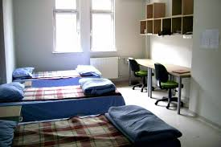
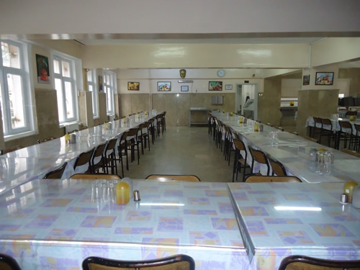
Bursluluk ve Yatılılık İmkânları
Maddi imkânları yetersiz olan öğrencilerimiz isterlerse yatılılık imkanlarından ve İlköğretim Ve Ortaöğretim Kurumları Bursluluk Sınavına (İOKBS) girerek sınav sonucuna göre burs imkanlarından faydalanabilirler.
Genel Müdürlüğümüz ve çeşitli kurum/kuruluşlarla yapılan işbirliği protokolleri kapsamında başarılı ve maddi imkanları yetersiz olan öğrencilere özel burs desteği de sağlanmaktadır.

Slide 33
İŞKUR İşbaşı Eğitim Programlarından Yaralanma
Türkiye İş Kurumu tarafından 15 yaş ve üstü bireylere sağlanan işbaşı eğitim programlarından öğrenim gördüğü meslek hakkında bilgi, beceri ve görgüsünü artırmak isteyen mesleki ve teknik Anadolu lisesinde öğrenim gören öğrencilerimiz yaz tatillerinde faydalanabilmektedir.
İşbaşı eğitim programına katılan öğrenciler için ücret verilmektedir. Ayrıca iş kazası ve meslek hastalıkları ile genel sağlık sigortası prim giderleri sağlanmaktadır.
Ayrıca İŞKUR’un iş ve meslek danışmanlarından destek alabilir ve İŞKUR tarafından yayınlanan İMD İŞKUR Meslek Seçimine Destek dergisinden yararlanabilirsiniz. Detaylı bilgi için http://www.iskur.gov.tr adresini ziyaret edebilirsiniz.

Slide 34
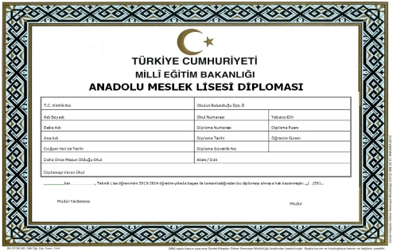
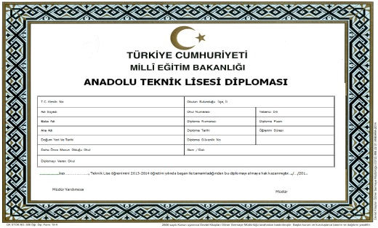
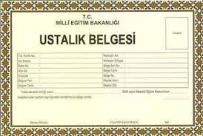
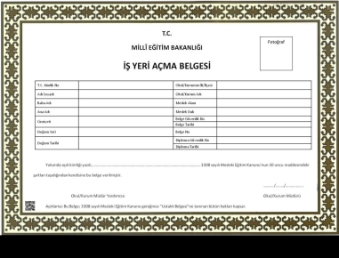
Mezunlara Verilen Haklar ve Belgeler
Alan ve dalda diploma (MTAL)
Ustalık ve kalfalık belgesi (MEM)
Teknisyenlik unvanı
İşyeri açma belgesi
EUROPASS belgesi
Aldığı ve başardığı modülleri, dersleri ve kredileri gösteren belge

Slide 35
Mezunlara Verilen Haklar
Bütün mesleki ve teknik eğitim mezunlarına teknisyen unvanı verilmektedir.
Mesleki ve teknik ortaöğretimden meslek yüksek okullarına geçişte sınav sonucuna göre alanında eğitim yapmak isteyen mezunlara ek puan verilmektedir. Mezun olduktan sonra öğrenim görülen meslek alanlarına göre ek puan verilen yükseköğretim programları için https://yokatlas.yok.gov.tr/ adresini ziyaret edebilirsiniz.
KOSGEB ile yapılan protokol kapsamında kendi iş yerini açan mesleki eğitim mezunlarına KOSGEB tarafından 50 bin TL hibe ve 100 bin TL faizsiz kredi verilmektedir.

Slide 36
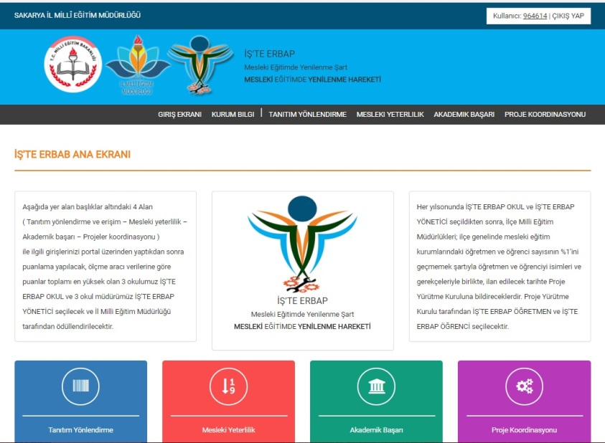
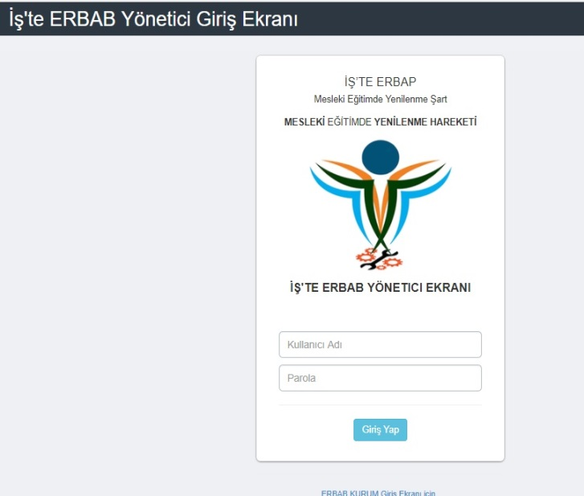
ERBAP PROJESİ

Slide 37
ERBAP PROJESİ
Mesleki Eğitim Tanıtım Yönlendirme Ve Erişim Ekibi
Mesleki ve Teknik Eğitim Kapasite Geliştirme ve Alan Tarama Ekibi
Mesleki ve Teknik Eğitim Projeler ve Koordinasyon Ekibi
Mesleki Yeterlilik ve Akademik Başarı Arttırma Ekibi oluşturuldu.

Slide 38
TEŞEKKÜRLER…

